Slide 1
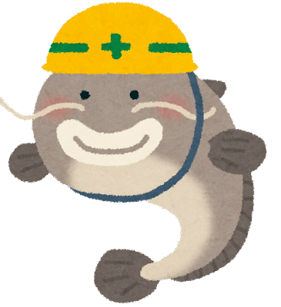
熱中症予防対策2024
暑さと正しく向き合おう！
2024 年 6 月 28 日
公益財団法人愛知・豊川用水振興協会
(技術支援）
鈴木労働衛生コンサルタント事務所
鈴木 史香

Slide 2
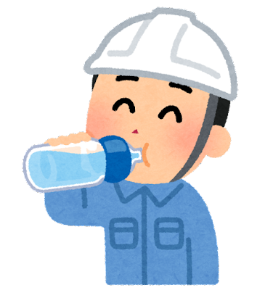
熱
症
あつさにあたってよくない状態になる。
中
水分・塩分補給し、適度に体を休ませましょう。

Slide 3
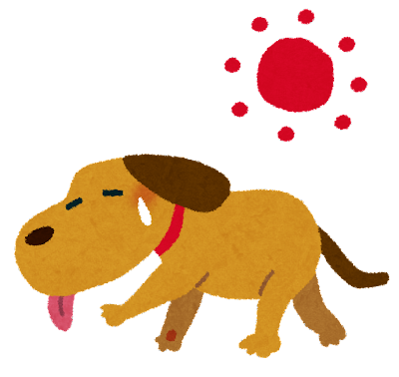
熱中症ってなに？
高温多湿な環境下において、体内の水分と塩分（ナトリウムなど）のバランスが崩れたり、体内の調整機能が破綻するなどして、発症する障害の総称。
高温多湿な環境に長時間いる
→体温調節機能がうまくいかない
→体内に熱がこもった状態
危険源は『高温多湿』です！！
→危険源は暑さ！熱！！
暑い！ だるい！ 痛い！ 症状は要注意！！！

Slide 4

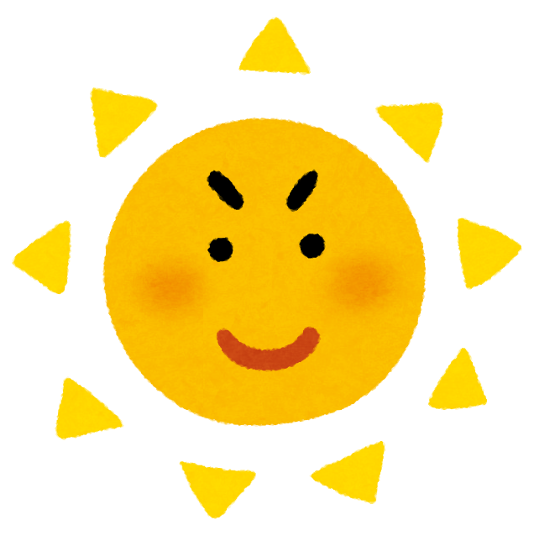
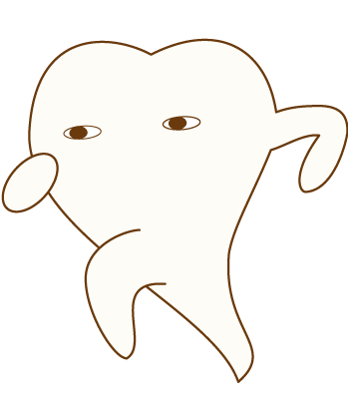
熱中症を正しく知って防ぎましょう！！
死に至る可能性もある！
↓
予防法を知って、それを実践することで、（ほぼ）完全に防ぐことができる！
↓
応急処置を知っていれば、重症化を回避し後遺症を軽減することもできる！！
熱中症災害
『高温・多湿下での作業が引き起こす疾病・障害』
（熱中症の怖さと予防対策より）

Slide 5
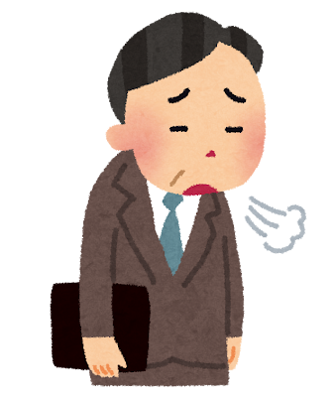
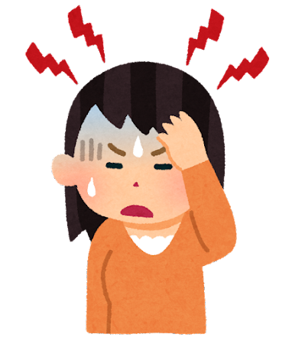
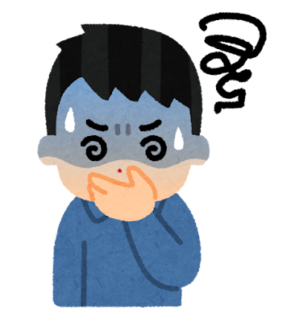
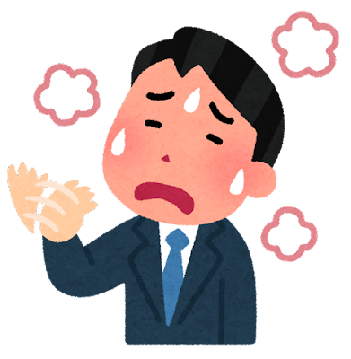
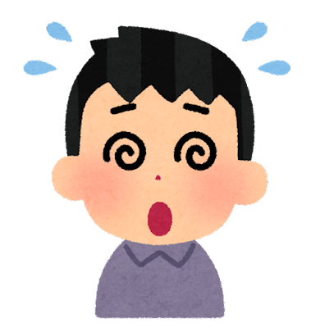
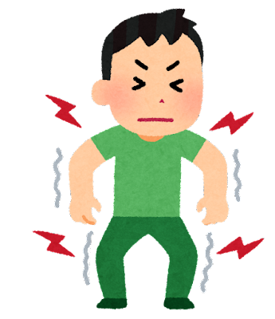
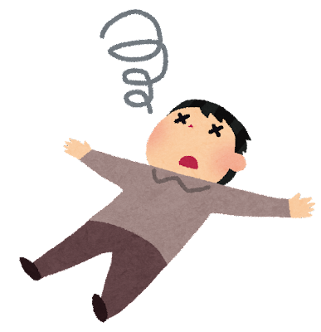
熱中症はこんな症状が出ます！！
頭痛・吐き気
倦怠感
体温の上昇・
大量な発汗
↑この汗は目にしみる
しょっぱいです
めまい・意識障害
筋肉痛・硬直

Slide 6
体の熱を逃しましょう！！！
健康なとき
汗の蒸発で表面が冷める
→熱を逃して体温上昇防止！
熱が体にこもる
→体温上昇！！
熱中症
風を送る
水をかぶる
衣服を脱ぐ
涼しい日かげに移動
蒸し暑さ 激しい身体活動
通気性の悪い衣服
脱水状態 睡眠不足
体調不良
汗により熱を体外に放出
熱が体内にこもる

Slide 7
熱中症の分類
熱失神（血圧低下）→I度
→皮膚の血管拡張により、脳への血流不足になり、
めまい、ふらつき、眠気、顔面蒼白、立ちくらみを起こす
熱けいれん（塩分不足）→I度
→大量に汗をかくと、塩分（ナトリウム）も不足し、
手足がつる、筋肉のけいれん、筋肉痛を起こす
熱疲労（水分不足）→II度
→慢性的な体内の水分不足、口の渇き、筋力低下、
脱水、疲労、吐き気や頭痛を引き起こす
熱射病（体温上昇）→III度
→体温が40℃を超えて、脳の体温中枢の麻痺
顔の赤みが消える、発汗が止まる、意識障害
全身けいれんから死の危険も！！

Slide 8
『日本救急医学会熱中症分類 2015』
重症度 | 症状 | 対応
I度 （軽度） | 大量の発汗（水分不足）、 めまい、立ちくらみ、脈が早くなる、筋肉痛、筋肉の硬直、筋肉痛、こむら返り（塩分不足） 意識障害はない | 冷所に移動させ、安静にさせる 水分、塩分補給を取らせる 現場での対応可能
II度 （中等度） | 頭痛、吐き気、嘔吐、下痢、 倦怠感、虚脱感 →ぐったりする、意識や集中力、判断能力の低下が見られる 立っていられない | I度に加え、 必ず付き添い者を つけて、経過観察 医療機関での受診
III度 （重度） | 意識障害、反応がない、 けいれん、意識障害 行動や言動がおかしい 高体温 | I度、II度に加え、 すぐに救急搬送する 入院加療が必要
38℃
42℃
体温
危険！
死の危険！！

Slide 9

１日の水分の出入り
水分：60−65％くらい、 塩分：体液の食塩濃度：約0.9％
体内に入ってくる水分
体外へ出ていく水分
尿：1,300 ml
糞便：200 ml
不感蒸泄**：
1,000 ml 程度
食事：800-1,000ml
水分：1,000-1,200 ml
2.5リットル
目安：ペットボトル2-3本分くらい
**: 呼吸、皮膚からの
水分蒸発
代謝水*：300 ml程度
*:摂取した食べ物が体内で
分解されるときに発生する水
汗をかくといつも以上に
水分が必要です！
水分は加齢とともに減少する
女性は脂肪が男性より多いので、水分量が少ない
痩せ型の人の方が水分量は多い傾向にある

Slide 10
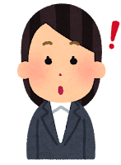
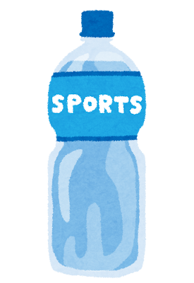
これ、大丈夫？-1
喉が渇いたので、冷たいスポーツドリンクを一気に
ペットボトル２本分、飲み干した！！
この夏は熱中症予防のため、毎日、習慣づけている。
『ちょっと待って！』と思う点を考えよう！！
水分摂取は正しく
行いましょう！！

Slide 11
ペットボトルと熱中症-1
ペットボトル症候群に要注意！！
冷たいものを一気に摂取する水分補給はいけません！
また、飲みものの選び方しだいでは深刻な病気になることを忘れずに！
ペットボトル症候群；糖分の多い清涼飲料水(スポーツドリンク、ジュースなど)を急激に大量摂取することで発症する急性の糖尿病
急激の血糖値が上昇、その後は下がりすぎて低血糖が起こる
症状；倦怠感、イライラ、身体機能低下、重症化では意識朦朧、死！
スポーツドリンク：味は薄目に感じる（特によく冷やした場合）
糖分は？→500mlで25g、角砂糖にすると約 8~12個分の糖分
1日に摂取する糖分は25グラム程度までを推奨
（小さじ6杯、スティックシュガー8本くらい）
500mlのドリンクを1日2本飲んだら、（しかも毎日）過剰摂取！！
スポーツドリンク、ジュースは１日1本以内にしましょう。

Slide 12
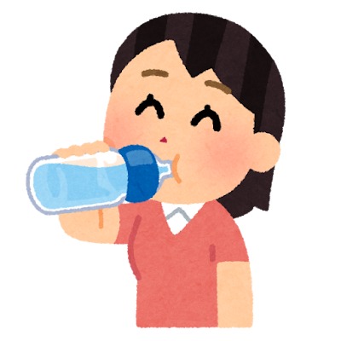
ペットボトルと熱中症-2
「手のひら冷却」→ペットボトルを手で握る。→熱中症予防を図ろう！！
①手のひらには体温調節の役割を担うAVAという血管が
多く分布している
↓
②AVAを冷却することで効果的に体温を
下げることができる
↓
③運動前は15℃程度で5分以上冷却するのが効果的（冷たすぎると逆に効果が小さくなる）
AVA:体の末端部分にある動脈と静脈をバイパスのように結ぶ「AVA＝動静脈吻合（どうじょうみゃくふんごう）」という
血管にあります。

Slide 13
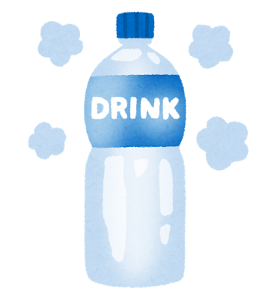
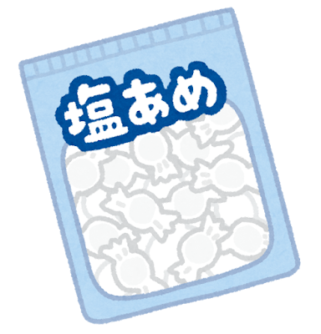
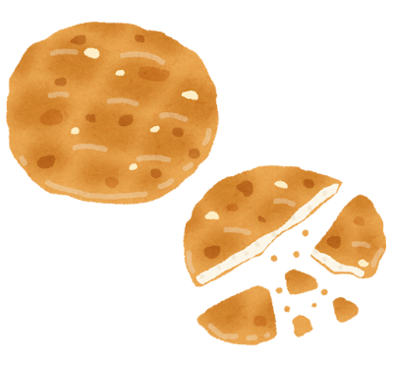

水分補給のタイミング例
塩分も適度に摂りましょう！
水分のみの摂取は体液が薄まる
塩分のみの摂取は体液が濃くなる
→体のバランスが崩れる

Slide 14
あなたと職場に潜む熱中症の原因ありませんか？
▼WBGT値の測定不足、またはしていない
▼適切な休憩場所が設置されていない
▼急に暑くなった、湿度が上がった
▼暑さに慣れていない→暑熱順化が不十分
▼単独作業、強度の強い作業をしていて倒れた
▼熱のこもる服装、十分な休憩をとらない
▼水分・塩分の摂取が十分に行われていなかった
▼前日に過度の飲酒、寝不足(睡眠不十分)、当日の朝食抜き
▼体調不良、または回復まもなく屋外作業に携わった
▼健康管理不十分であった（例；健康診断未受診）
▼持病があるにも関わらず、強度の強い作業を行った
環境要因
作業要因
人的要因

Slide 15
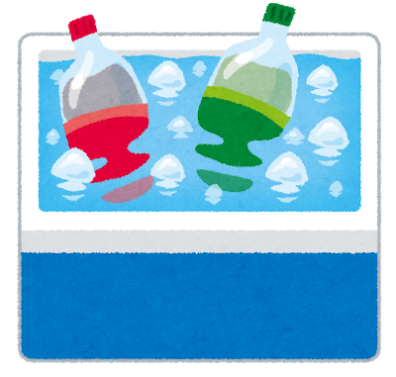


作業環境管理
暑さ指数（WBGT）の低減
発熱体と労働者の間の熱を遮る遮へい板、通風の確保
屋外の作業場では直射日光や照り返しを遮る熱源の除去
空調の利用→エアコンや除湿器、スポットクーラーの使用
通気、換気を行う際は熱源からの熱風は外へ出しましょう。
休憩場所の整備など
高温多湿作業場所の近隣に、冷房を備えた
休憩場所・日陰などの涼しい休憩場所を設ける
氷、冷たいおしぼり、水風呂、シャワーなどの、
水分・塩分の補給を、定期的、かつ容易に行えるよう
身体を適度に冷やすことのできる物品や設備を設ける
休憩場所は換気、スペースを広げる、休憩時間をずらすなど
→距離を保つ！清掃、消毒の徹底！
https://www.mhlw.go.jp/houdou/2009/06/dl/h0616-1b.pdf

Slide 16
【気温】
熱源の除去→作業者がいる場所の暑さを改善する
発熱源の洗い出しからの除去、密閉、隔離、縮小 など
熱が作業者に伝わらないように日かげができるよう工夫する
【空調の利用】
小部屋や区切りを設けて空調(スポットクーラー、大型扇風機)設置
直射日光が当たらない、同一室内での温度差がないよう注意
【休憩室の温度】
暑熱現場は24-26℃程度での管理が推奨される。換気にも注意
【湿度】
職場に水蒸気が発生するものがあればその除去、密閉、隔離など
【気流】
屋外での作業場所はできるだけ風通しのよい場所を選ぶ
空調の気流は直接作業者に当たらないように、常時、風向を変更する
【輻射（放射）】
道路のアスファルト、床面のコンクリート、グラウンドの樹脂などにも注意

Slide 17
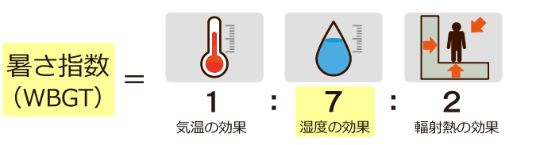
WBGT値ってなに？
WBGT (Wet Bulb Globe Temperature：湿球黒球温度)
→蒸し暑さを一つの単位で総合的に表すための指標
熱中症をのリスクを評価するために使われる
【屋外で太陽照射のある場合】
WBGT＝0.7×自然湿球温度＋0.2×黒球温度＋0.1×乾球温度
【屋内の場合および屋外で太陽照射のない場合】
WBGT＝0.7×自然湿球温度＋0.3×黒球温度
※正確には、これら３つに加え、風（気流）も指標に影響する

Slide 18
熱中症特別警戒アラート（熱中症警戒情報）の概要
都道府県内において、全ての暑さ指数情報提供地点における、
翌日の日最高暑さ指数（WBGT）が35（予測値）
に達する場合等に発表
自助を原則として、個々人が最大限の予防行動を実践するとともに、
共助や公助として、個々人が最大限の予防行動を実践できるように、国、地方公共団体、事業者等全ての主体において支援するような状況
熱中症警戒アラート（熱中症警戒情報）の概要
熱中症警戒アラートが発表された地域において、気温が著しく高くなることにより熱中症による人の健康に係る被害が生ずるおそれがあるので、他人事と考えず、暑さから、自分の身を守りましょう！！
熱中症の危険性に対する「気づき」を促すものとして、府県予報区
等内において、いずれかの暑さ指数情報提供地点における、翌日・当日の日最高暑さ指数（WBGT）が33（予測値）に達する場合に発表します。

Slide 19
暑さ指数
（WBGT値）を
みましょう！！
WBGTは気温のみで
決まるものではありません！
その日の
温度、湿度の両方から
WBGT値を把握し、
しっかり対策を立てましょう。
※WBGT値20以下で
あればほぼ安全と言われて
おります。
快適な湿度は40-60％
（目安）と言われており
ますので、ここにも注意
しましょう。

Slide 20
WBGT値と作業管理の目安（それぞれの作業ごとに決める）
WBGT値
作業管理方法
作業開始前に水分等補給
作業時間30分に1回以上
涼しい場所で休憩と水分（・塩分）補給
危険
31℃以上
作業開始前に水分等補給
作業時間60分に1回以上
涼しい場所で休憩と水分（・塩分）補給
厳重警戒
28-31℃未満
作業開始前に水分等補給
作業時間90分に1回以上
涼しい場所で休憩と水分（・塩分）補給
警戒
25-28℃未満
注意
25℃未満
作業時間120分に1回以上
涼しい場所で休憩と水分（・塩分）補給
熱中症予防対策のためのリスクアセスメントマニュアル より

Slide 21
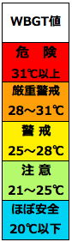
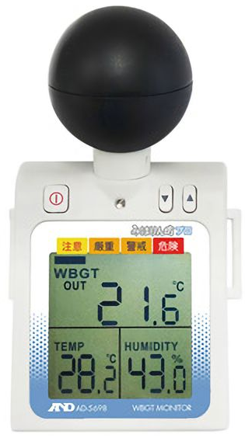
安静時でも危険
屋外はできるだけ
避ける
炎天下を避ける
室内でも気温や
湿度の上昇に注意
中等度以上の
生活活動、作業
では十分な休憩を
「STOP!熱中症 クールワークキャンペーン」実施要綱より
特に風通しの悪い現場、直射日光が当たる作業場、熱源の近くの作業等には、日本産業規格に適合したWBGT値測定器で実測。
WBGT基準値を大幅に
超える場合には、
原則、作業中止！
熱順化していない作業者に
関してはより長い休憩時間の
配慮が必要！！
危険性は少ないが
強い生活活動や
重労働時には注意
適度な水分、塩分
補給を忘れずに
28℃以上
→厳重警戒！
31℃以上
→身体活動中止を！！
JIS Z 8504
JIS B 7922

Slide 22
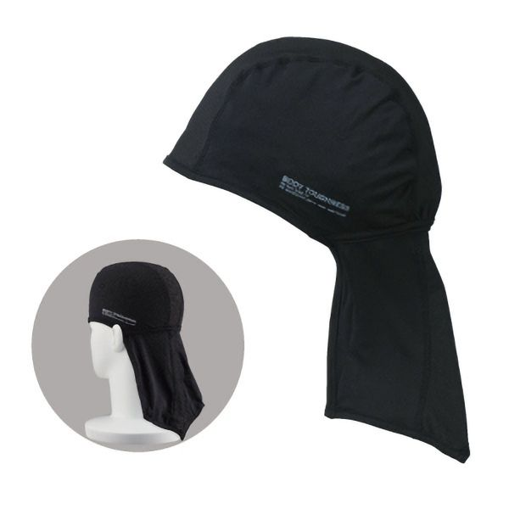
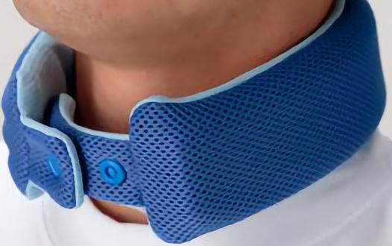

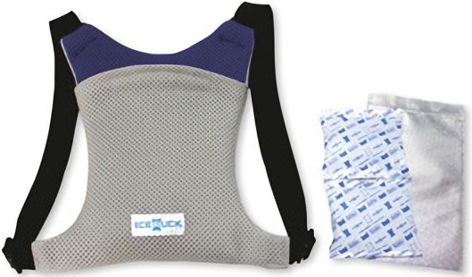
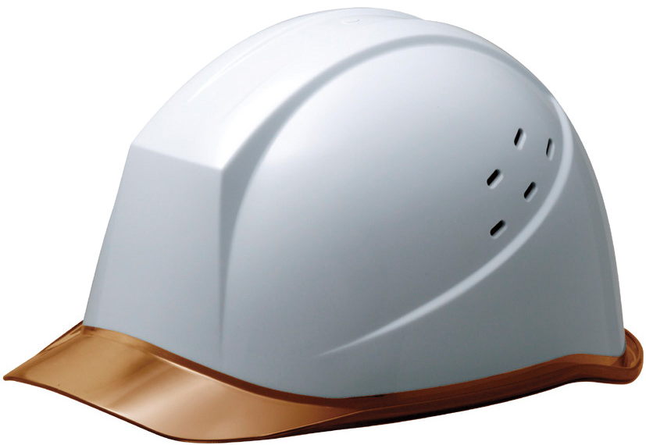
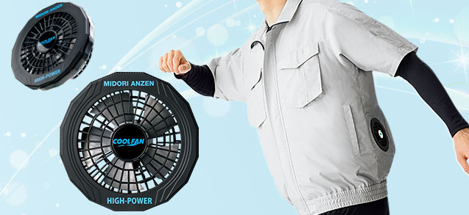
作業管理
休憩時間と連続作業時間の短縮など
→作業計画の策定、単独作業を控え、
休憩時間を長めにとる。
WBGT基準値に応じた休憩
暑熱順化（熱への順化）
水分・塩分（ナトリウム）の積極的摂取
服装（通気性の良い衣類）など
プレクーリング
作業中の巡視

Slide 23
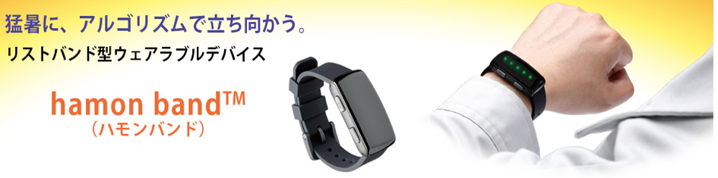
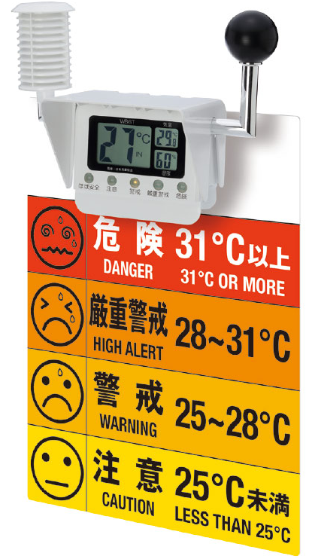
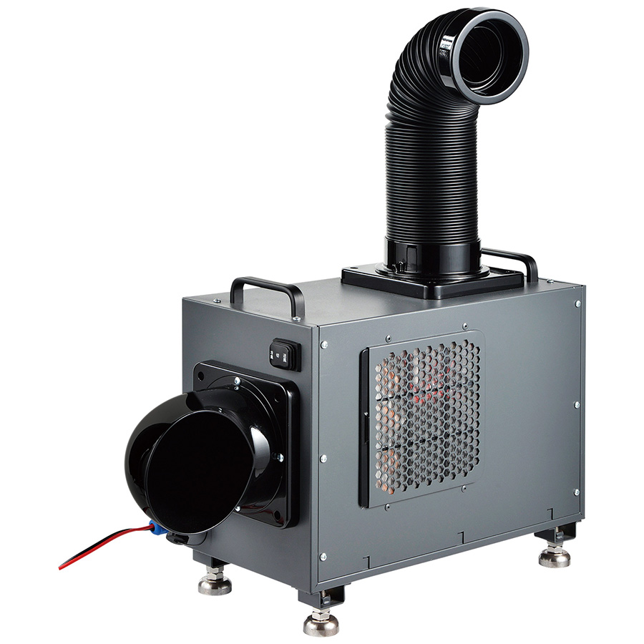
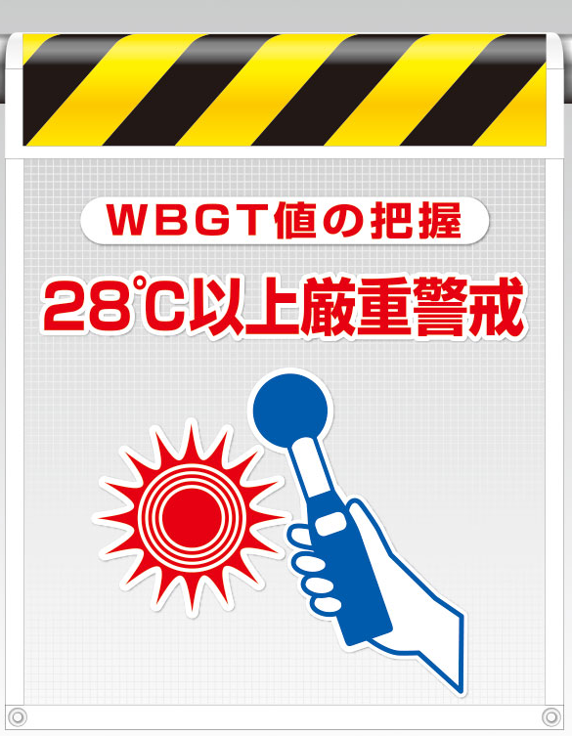
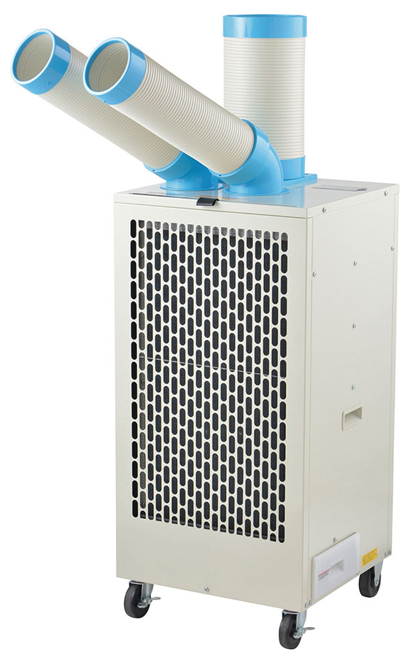
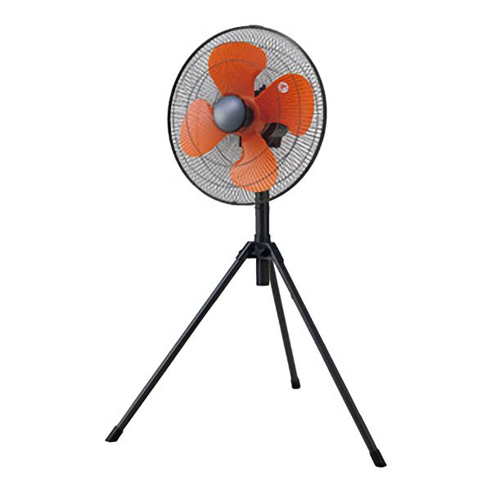
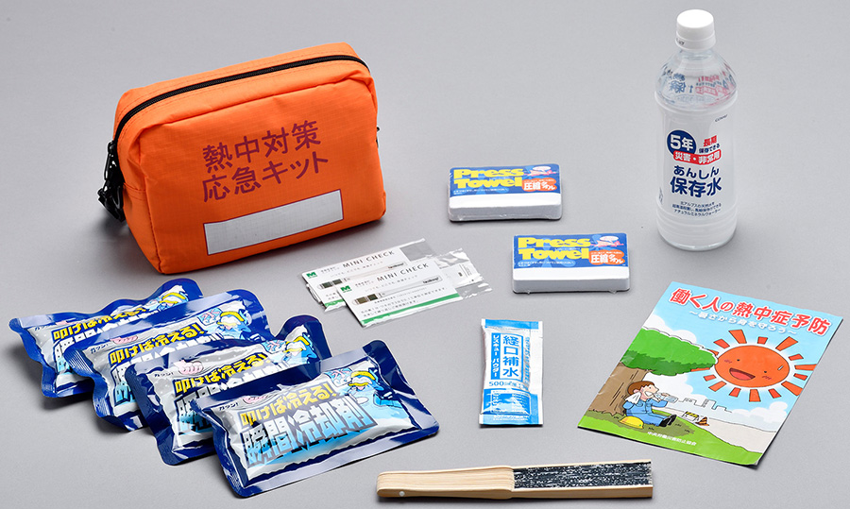
熱中症対策用品

Slide 24
自分の作業強度はどのくらい？
身体作業強度等に応じたWBGT基準値
区分 | 身体作業レベル （代謝レベル）の例
０ 安静 | ◆安静 ◆楽な座位
１ 低 代謝率 | ◆軽い手作業 （書く、タイピング、描く、縫う、 簿記） ◆コイル巻き ◆手および腕の作業 （小さいぺンチツール、点検、組立て、 軽い材料の仕分け） ◆腕と脚の作業 （普通の状態での乗り物の運転、足のスイッチ やペダルの操作） ◆立位◆ドリル作業（小さい部分） ◆小さい力で駆動する機械 ◆ちょっとした歩き（速さ：2.5 km/h）
WBGT基準値（℃）
熱順化(＋)
熱順化（-）
33 | 32
30 | 29
WBGT値28以上で
すべての生活活動で
熱中症がおこる危険性

Slide 25
区分 | 身体作業レベル （代謝レベル）の例
2 中等度 代謝率 | ◆継続した頭と腕の作業（釘打ち、 盛土） ◆腕と脚の作業 （トラックのオフロード操縦、 トラクターおよび建設車両） ◆腕と胴体の作業 （空気ハンマーの作業、トラクター 組み立て、しっくい塗り、 草むしり、果物や野菜を 摘む、中くらいの重さの材料を 断続的に持つ作業） ◆軽量な荷車や手押し車を押す、引く ◆鍛造 ◆2.5-5.5 km/h の速さで歩く
WBGT基準値（℃）
熱順化（＋）
熱順化
（-）
28 | 26
警戒：25−28
中等度以上の
生活活動でおこる危険性

Slide 26
区分 | 身体作業レベル （代謝レベル）の例
3 高 代謝率 | ◆強度の腕と胴体の作業； 重い材料を運ぶ ◆重量物の運搬 ◆シャベルを使う ◆ハンマー作業 ◆ノコギリ作業 ◆草刈り ◆掘る ◆重い荷物の荷車や手押し車を 押す、引く◆鋳物を削る ◆コンクリートブロックを積む ◆5.5-7 km /h の速さで歩く
WBGT基準値（℃）
熱順化（＋）
熱順化
（-）
気流
(-)
気流(+)
気流
(-)
気流(+)
25 26 | 22 23
区分 | 身体作業レベル （代謝レベル）の例
4 極高 代謝率 | ◆最大速度の速さでとても 激しい活動 ◆おのを振るう ◆激しくシャベルを使う、掘る ◆階段を昇る ◆走る ◆7 km /h より速く歩く
強い生活活動で
おこる危険性
23 25 | 18 20
「STOP!熱中症 クールワークキャンペーン」実施要綱より

Slide 27
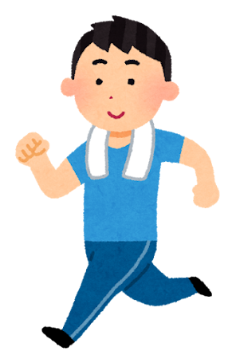
暑さに慣れましょう！
〜暑熱順化〜
梅雨明けは一気に暑さが増すので早めに取りかかりましょう！
休み明けは体が元に戻ってしまうので注意！
無理ない程度に体を外気に慣らしましょう
入浴(湯船にしっかりつかる)も効果的と言われております
適度な運動 （目安：15−30分くらい）
歩く、軽いジョギング、ストレッチ、筋トレ、自転車 など
※※※くれぐれも無理のない範囲で継続的に行ってください

Slide 28

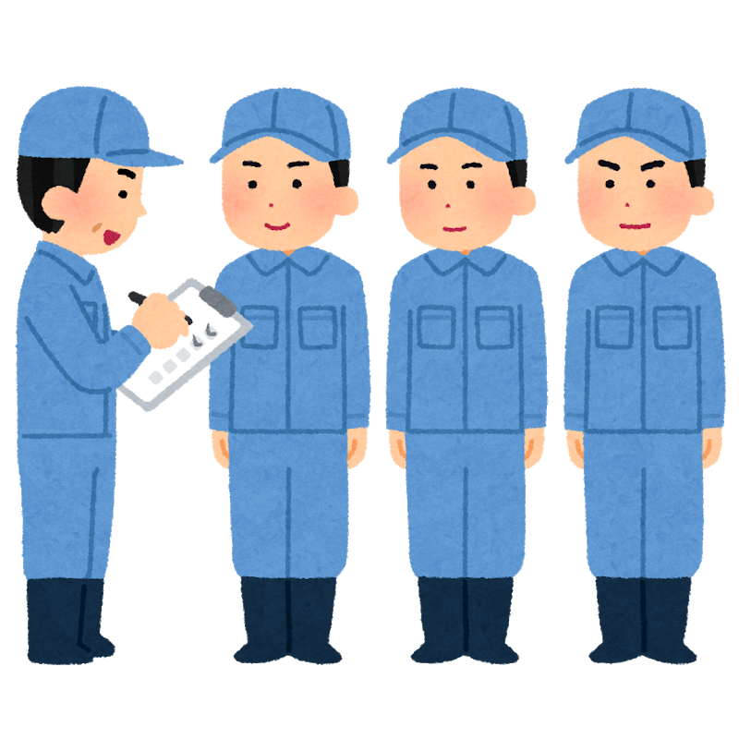
健康管理
健康診断結果に基づく対応など
日常の健康管理など
高温多湿作業場所*での労働の可否
労働者の健康状態の確認
身体の状況の確認
発熱、下痢、など体調不良がないか
作業開始前・作業中の
巡視、お互いの健康状態について留意させるなどに
よって、労働者の健康状態を確認すること。
また、作業効率の低下が
ないかについてもチェック！
朝一で相互確認！！
体温、顔色、表情
話し方、会話
動き、歩き方
*:WBGT値が、基準値を超える（おそれのある）作業場所

Slide 29
脱水がないかチェックしましょう！！
爪チェック
手の親指の爪を逆の
指でつまむ
つまんだ指を離したとき、
白かった爪の色がピンク に戻るのに3秒以上かかれば脱水症を起こしている 可能性があります
その他、
尿の色も
褐色がひどいものは
脱水の疑いあり！

Slide 30
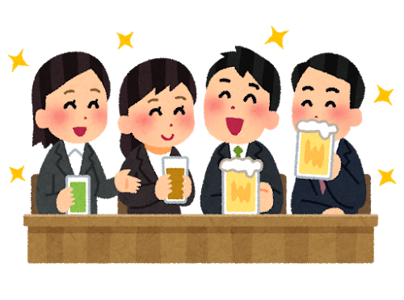
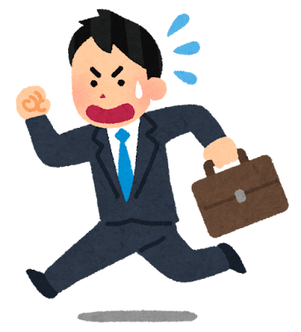
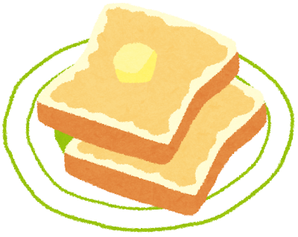
これ、大丈夫？-2
昨晩、仕事が終わってから、仲間たちと
スポーツ観戦を楽しんでいた。お酒の量もすすみ
夜通し盛り上がっていたため、朝寝坊した。
時間がないので朝食抜きで出勤した。
『ダメダメポイント！』を考えよう！！

Slide 31
日々の健康管理
熱中症の予防のためには、日々の健康管理が重要です。
次の事項に留意し、健康管理に努めましょう。
しっかり体調管理して万全な状態で職場で活躍しましょう。

Slide 32
しっかり取り組みましょう！重点取組期間は7月です！
梅雨明け、連休明けは要注意！！
＠愛知県

Slide 33
１日の気温差が激しい、異常気象（急激な雨、気温上昇など）は
熱中症リスクが高まります。気象情報は常にチェックしましょう！

Slide 34
熱中症による業種別死傷者数の割合
（2019年～2023年計）
建設業、製造業
で目立ちます
熱中症による月別死傷者数
（2021年～2023年）
7,8月は毎年
要注意です！！

Slide 35
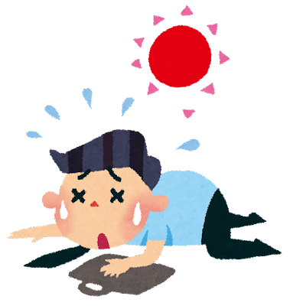
熱中症はどの年代
でも起こります
日中の作業終了後に帰宅
してから体調が悪化して病院へ搬送されるケースもあり
昼前、14-15時
の時間帯は要注意！！

Slide 36
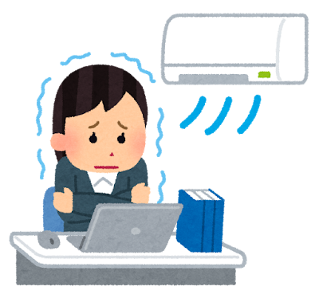
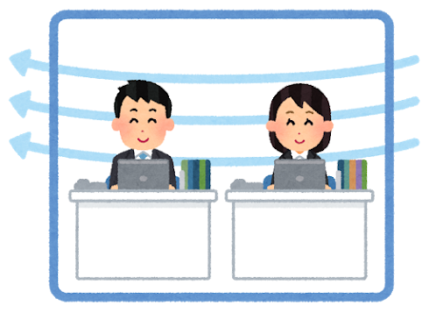
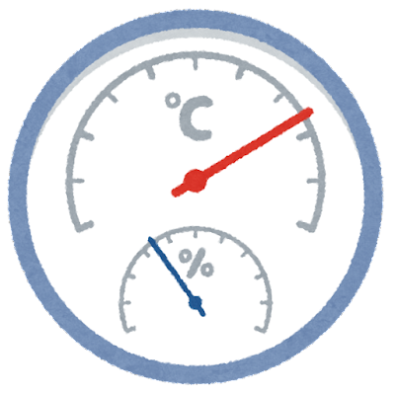
これ、大丈夫？-3
屋外は暑いので、室内を最大限に冷やして
外から来た作業者がすぐに涼めるようにしておいた。
『正しい作業環境管理』を考えよう！！

Slide 37
室内でも熱中症は発生することがあります＊
適度なクーラーやスポットクーラなどの使用が必要です。
しかしながら、急激な温度変化により血管が収縮し、熱の放散阻害になることがあるので冷やしすぎには要注意です。
室内の温度は事務所衛生基準規側の第5条3項に「事業者が空気調和設備を設けている場合の、労働者を常時就業させる室の気温について、18度以上28度以下になるように努めなければならないものとすること」記載があります。(湿度に関しては40-70%)
外気温との差が5-7℃、最低でも24℃程度まで、
適度な湿度（60％程度が快適湿度）
を保ち、室内での温度差や湿度差の
偏りがない、快適な空間づくりをしましょう。
＊約4割が屋内で熱中症が
発生しております！
壁、天井、床などから熱が発生して
いないかチェック！！
＠愛知県

Slide 38
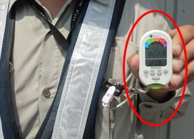

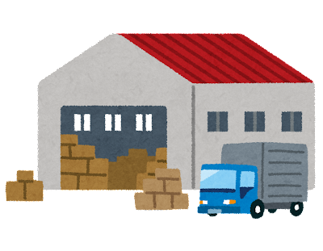
熱中症を『見える化』から防ごう！！
職場のあんぜんサイトより引用
↑強制水分補給
↑朝礼時の伝達の徹底
←携帯計で個人ごとのWBGT値を把握
工場、倉庫→遮熱塗料
窓→遮光、遮熱シート

Slide 39
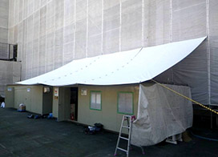
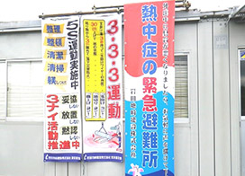
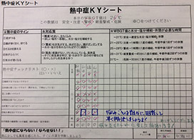
熱中症を『見える化』から防ごう！！
厚生労働省 安全プロジェクト・農林水産省より

Slide 40
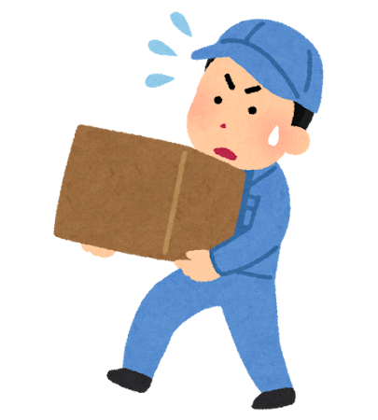
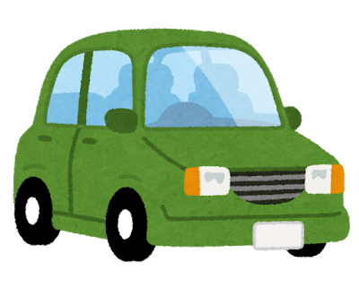

これ、大丈夫？-4
気分が悪くなったが、休憩時間まで作業を続けた。
体調はあまり変わらなかってので、昼休みに
食事はせずに車内で一人で休んでいた。
『これは危ないよ！』と思う点を考えよう！！

Slide 41
『大丈夫？』→『大丈夫です！』に要注意！
様子、言動、行動がおかしい→大丈夫ではありません！
無理させない、一人にさせない！！！
ダメ！！

Slide 42
現場の危ないを事前に調べましょう！！
直射日光、当たっていませんか？→熱さ指数が上がります！

Slide 43
照り返し、強くありませんか？→地面近くの気温が急上昇！
「打ち水」は、日差しが強くない時間帯
(早朝・夕方)に行いましょう
風通し、悪くありませんか？→高温多湿になります！
大型ファンで気流をつくりましょう
重量物、運んでいませんか？→作業強度が高くなります！
身体に過度な負担がかるのを防ぎましょう
一人で作業していませんか？→休憩が取りづらい！
適度の声を掛け合い、周囲の状況を把握しましょう
休憩場所、遠くありませんか？→休憩時間が短くなります！
休憩は余裕を持って取るようにしましょう
輻射熱、ありませんか？→機械、壁からの熱に注意！
体温上昇の危険源がないかチェックしましょう！

Slide 44
熱中症の見分け方
自覚、他覚
気がついて！
早期発見！
早期治療！
熱中症を防ごう！愛知労働局より

Slide 45

熱中症発生時の冷しどころ
涼しい場所へ移動させ、脱衣と冷却をする。
氷のう、アイスパックなどで
首、脇の下、ももの付け根
など、太い血管の上を冷やす
体を冷水に浸す、水をかけて
風を送るなど体を冷やす
          ↓
足を高めに上げて寝かせ、
手足の先から中心部分に
向けてマッサージを行う
脇の下、首、
脚の付け根
ペットボトルに
ハンカチを
巻いて握らせる
冷やす場所
氷の温度が低すぎると、凍傷の恐れもあります。
氷のうやアイスパックで肌に密着させ効率的に冷やしましょう！

Slide 46


熱中症発症のサインを見逃さないで！
熱中症を疑う症状の有無
体温が高い（38.0℃以上）、大量に汗をかく
顔色が赤い、肌に触ると熱い
顔色が蒼い、乾いている、汗をかかない→重症！！
自分で水を飲めない
→ペットボトルを自分で開けて水分が摂取できるか
（できない場合はII度以上の可能性！！）
めまい、頭痛、胸焼け、吐き気がする、力が入りにくい
痛い（→筋肉けいれん）、まっすぐ歩けない、立てない
意識の有無
意識もうろう
ろれつが回らない、意味不明なことを口走っている
意識がはっきりしていても受け答えがよくない
自分の名前、年齢の確認ができない
大丈夫？と聞かない

Slide 47
熱中症時の現場での応急処置
熱中症を疑う
症状の有無
救急隊要請
◆呼びかけに応じない！
◆意識がない！
◆返事がおかしい！
◆全身が痛い！ など
涼しい環境への避難
脱衣と冷却
例:うちわで仰ぐ、水で濡らす
※通信司令員の指示に
従いましょう。
意識の確認
涼しい環境への避難
脱衣と冷却
水分の摂取
水分を摂取
できない！
医療機関へ搬送
③水分・塩分の摂取
これ以外にも体調が悪化する場合には医療機関へ搬送しましょう！
数分間
様子見
回復しない
回復する
安静にして十分な休憩※1人にしない

Slide 48
熱中症災害事例から考えよう！！
炎天下で草刈り作業中に熱中症を発症
◉ 工事の種類:土地整理土木工事
◉ 職種:土木作業員(25歳)
◉ 起因物:高温‧低温環境
◉ 作業の概要:工事予定場所
の草刈り作業
現場事務所建て方準備のため、
朝から予定地周辺の草を
刈払機で刈り取っていた。
10時には体調に違和感を
覚えたがそのまま作業を続け、
11時半頃には立っているのもやっとの状態になり、
職長に申告後すぐに病院に行き、熱中症と診断された。
建設業労働災害防止協会（建災防）HPより引用

Slide 49
 | 原因 | 再発防止対策
人的 | 小まめな給水や塩分補給、 休息を取らずに作業を行った。 体調不良を自覚していたにも かかわらず、作業を継続した。 | 自覚症状にかかわらず、小まめな給水や塩分を補給し、休息をとる。 体調不良を自覚した時には、その時点で作業を止めて休息を取り、現場の職長等に 相談する。
設備的 | 日よけや給水場所等が備え付けられていなかった。 WBGT 値測定器を設置して いなかった。 | 日よけや給水場所等を早めに準備するなど、 暑熱環境から労働者を守る対策を講じる。 暑くなる前からWBGT 値測定器を準備し、 測定を行う。
作業的 | 朝から暑くなる予報だったが、 連日の暑さから、特に誰も注意をしなかった。（作業当日は最高気温32℃） | 夏期の屋外作業の前には必ず体調確認を行い、作業中も作業者に対して声掛けを行い、体調不良者を早期に見つける。
管理的 | 作業計画や作業手順書に、WBGT 値等を活用した熱中症予防対策を講じていなかった。 熱中症に対する労働衛生教育を実施していなかった。 | WBGT 値測定器を活用し、暑さ指数が28℃を超えた場合には厳重警戒を職長に通知するなど、計画的な対策を行う。作業員に熱中症に対する教育を行い、熱中症予防管理者を選任するなど、組織的な熱中症予防体制を整える。また、朝礼等で繰り返し教育を行う。

Slide 50

河川堤防で草刈り作業中に熱中症となる
発生状況
この災害は、河川堤防上で草刈りの作業中に発生したものである。
堤防の草刈り作業は、3つの河川（総延長約5km、総面積約58,000m²）を約3か月かけて実施するもので、Y社は2次下請として仕事を請負っていた。
災害発生当日、Y社の被災者Aは、午前7時頃に同僚Bとともに現場に到着し、同じ2次下請Z社の作業員2名と一緒に1次下請X社の責任者から作業内容の説明を5分ほど受けた後、堤防上で前日までに刈り取られた草を
竹ホウキでかき集める作業を行った。
昼食後、Aは、橋付近の堤防上で
草刈り機
（長さ180cm、質量6.5kg、
鋸径22cm）を使用して
草刈り作業を開始、途中、
午後2時より15分間他の作業者らと
高架橋下で休憩し、その後引き続いて
橋付近の堤防上で草刈り作業を行った。

Slide 51
午後3時頃、Bが休憩を知らせにAの作業場所に行くと、
Aは草刈り機を抱えたまま座り込むような格好で倒れていた。
そこで、抱き起こしたが、朦朧とした状態であったため、1次下請の現場責任者を呼んで救急車を手配した。
その間、Aを休憩場所の高架橋下の堤防上へ運んで寝かせるとともに、氷で冷やしたタオルでAの頭を冷やした。その後、病院に移送したが、
熱中症のため同日中に死亡した。
なお、Aは前夜に社長宅を訪れて仕事と住居を求めたので当日から
採用した者であった。
作業環境は常に変動します！
地面に近い場所、機械付近は熱輻射にも考慮！
外国人労働者、
健康診断未実施、
医療機関受診者
なども注意！

Slide 52
炎天下での作業における健康対策が不十分であったこと
当日、午後3時頃の気候は、気温が30℃を越え、湿度も50％を
超える炎天下での屋外作業となっていた。
事業場としては、1時間の休憩、10リットルの氷入りのお茶2本、 1.8リットル入りのスポーツドリンク3本を用意していたが、作業者個々の体調に合わせた管理等の面では対策が不十分であったと推定される。
被災者の健康状態の確認が不十分であったこと
被災者は前夜、社長宅を訪れて仕事と住居、食事を求めているが、これから推定すると無職で住居がなく、食事もほとんどとっていなかったため、かなり衰弱していて、炎天下での作業に耐えられる健康状態ではなかったと推定される。
安全衛生管理体制がなかったこと
この事業場は、小規模の事業であって、多くの場合下請として作業員を派遣するような体制で仕事を行っており、作業に関する指揮監督も上位の下請業者に任せきりで、労働者に関する安全衛生管理をほとんど実施していなかった。

Slide 53
熱中症対策を十分に行うこと
夏期の高温環境下で筋肉労働に従事する者は、体温調節が乱されて
熱中症（熱射病）にかかる危険性が高いので、できるだけ涼しい
休憩場所の確保、適当な間隔の休憩の付与、水分・塩分の補給等を
行うことが重要である。
また、日頃から労働日数や労働時間の削減、食欲増進、水分・塩分を
食品の形で補給する食生活の改善、十分な睡眠時間の確保等に
努めることが望ましい。
作業者の健康状態を把握すること
熱中症等のおそれのある夏期の炎天下の作業などに従事させる者に
対しては、雇い入れ時および定期健康診断による健康状態の把握を行う
ほか、その日の作業開始前に体調の確認等を必ず実施する。
安全衛生管理を実施すること
事業者は、労働者の安全衛生を確保するために、担当者の選任、
定期健康診断等の健康管理の実施、熱中症等に関する安全衛生教育
の実施、作業場所の巡視と適切な指示などを実施する。
適切な労働時間を管理しましょう
作業前の体調確認は必ず実施し、普段から教育をしつこく行いましょう！

Slide 54
草刈作業前のチェックポイント（例）
作業環境管理
当日の作業開始前のWBGT値、作業時のWBGT値
作業場所のWBGT値 （『屋外』で一括りにしない！）
風はあるか、輻射熱の影響はないか、地面の湿り具合など
休憩場所は適切か（設置場所、広さ、冷却用品完備）
作業管理
作業者の服装は適切か
作業強度、作業形態、作業標準、作業手順
作業スケジュールに無理がないか
健康管理
健康状態が把握できていないものはいないか（健康診断、通院など）
当日の健康状態に問題はないか
緊急事態発生時の情報共有は周知できているか など
休憩時には
人員チェック！
水分、塩分補給チェック！！
誰が行っても安全にできる作業かチェックしましょう！！

Slide 55

労働衛生教育
高温多湿作業場所において作業者のほか、事業所全員に対して
繰り返し教育を行い、日々の注意喚起を図りましょう！！
(1)熱中症の症状
(2)熱中症の予防方法
(3)緊急時の救急処置
(4)熱中症の事例
教育内容
救急処置
緊急連絡網の作成・周知
救急措置
あらかじめ関係者間で、緊急時のマニュアル、病院、診療所などの
電話番号や所在地を把握して周知しておくこと
自力で水分が取れない場合には意識があっても医療機関受診を！

Slide 56
リスクアセスメント
衣服・作業レベル
衣服 | 座作業 | 歩行 | 速歩 | 階段昇降 | 重作業
軽装 | １ | 1 | ２ | ３ | ４
一般服 | １ | ２ | ３ | ４ | ５
正装 | ２ | ３ | ４ | ５ | ５
化学防護服 | ３ | ４ | ５ | ５ | ５
気密服 | ５ | ５ | ５ | ５ | ５
リスク判定
WBGT
衣服・作業レベルと
WBGTを組み合わせて
リスク判定しましょう。
衣服・作業 | 25未満 | 25以上 | 28以上 | 31以上
１ | I | I | II | III
２ | I | II | III | IV
３ | II | III | IV | V
４ | III | IV | V | V
５ | V | V | V | V
I | 軽少
II | 許容
III | 注意！
IV | 警戒！！
V | 危険！！！

Slide 57



熱中症からの二次災害にも要注意
熱中症から二次災害が発生するケースも！
熱中症発生
判断能力の低下
意識消失
転倒により頭や肩を負傷
高所より転落
車両運転中に交通事故発生
機械の誤操作 など
車内も要注意！！
体調不良の労働者には無理させない！！

Slide 58
熱中症予防には知識と意識が必要です！！
職場で注意喚起を行い、周知させましょう

Slide 59
冷静な判断と的確な対処方法を身につけ
素早く行動にうつしましょう！！

Slide 60

快適な職場をつくり
熱中症を防ぎましょう！
ご安全に！！

